Slide 1
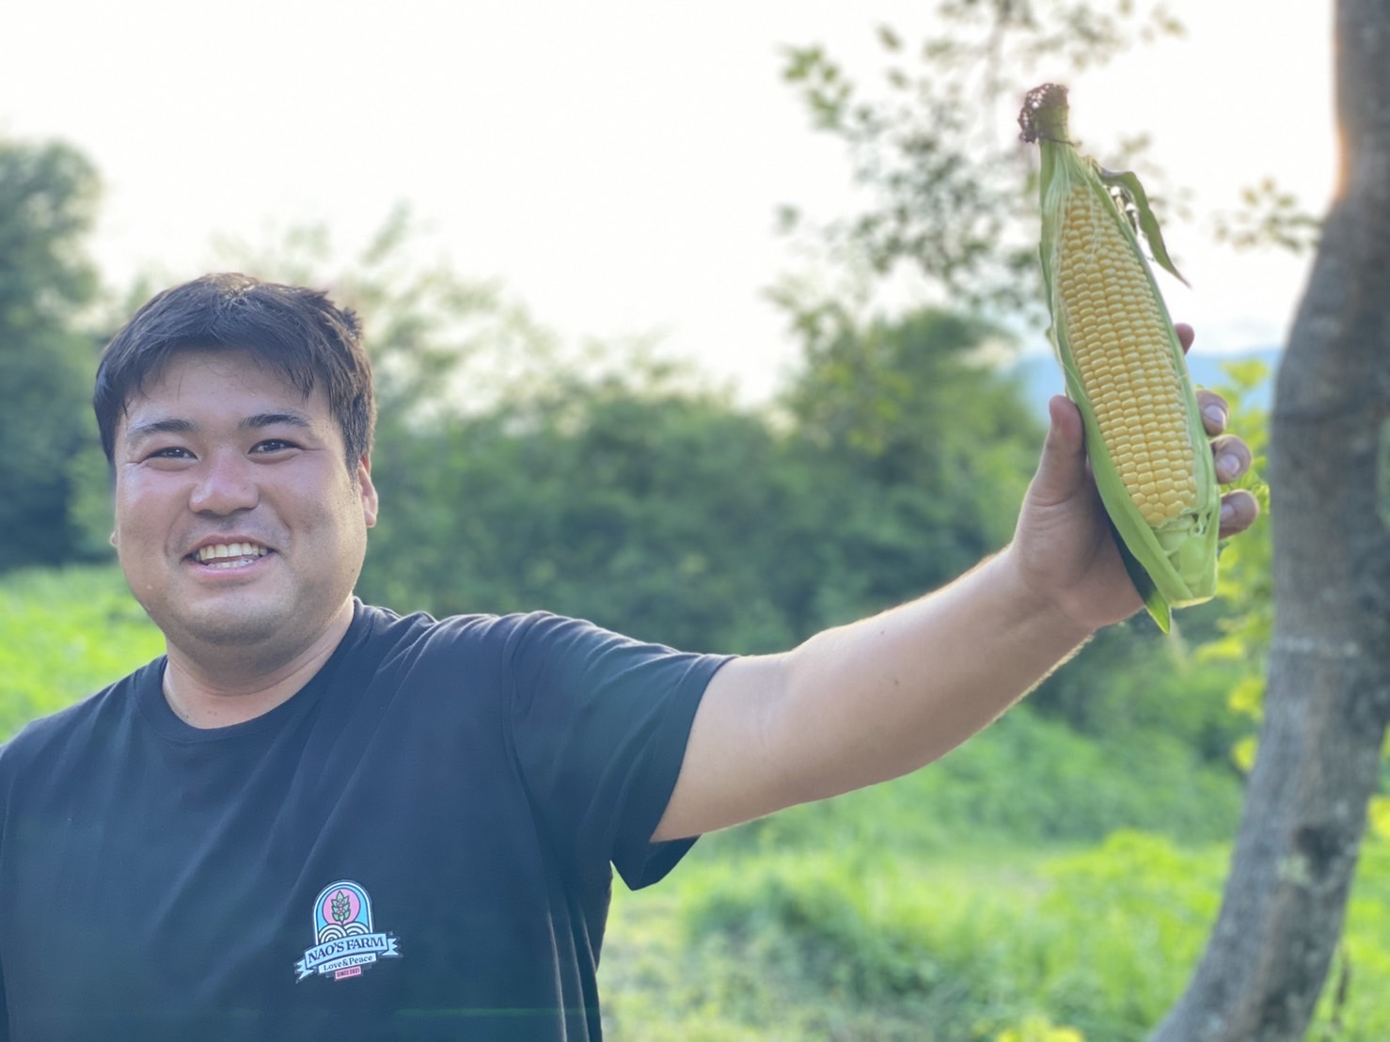
HOME 農業 キャリア エンジニア
農業
りんご・とうもろこし・野菜各種の購入はこちら
キャリア
あなたのキャリアをサポートします
自己紹介
・元：メカ設計エンジニア
・現：心のお助けマン
として長野県で活動中
エンジニア
最新の技術で未来を創造
お客様ポリシー お問い合わせ

Slide 2


ここまも

Slide 3

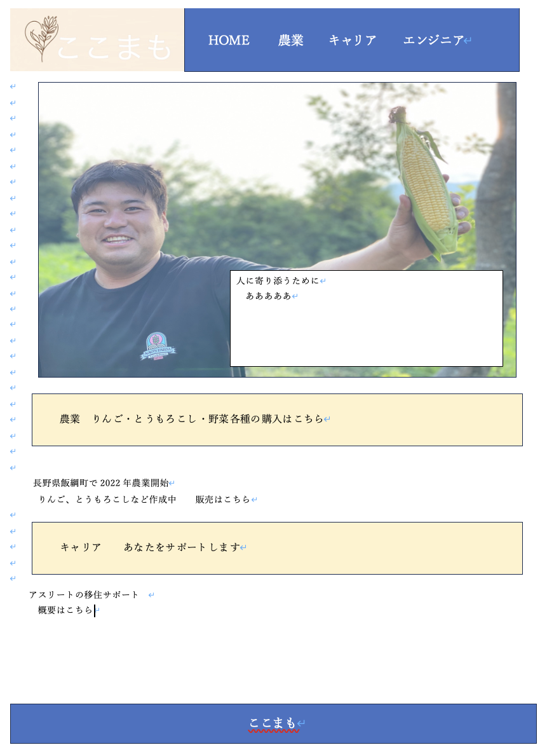
HOME 農業 キャリア エンジニア

Slide 4
りんご
とうもろこし
画像１
画像２
画像３
画像４
主にはシナノゴールドとシナノスイートを栽培しています
生で食べれるとうもろこし！こんな方達と一緒にやっています

Slide 5
